Slide 1
Hodnocení zdravotních rizik
Mgr. A. Peřina, Ph.D.
Ústav ochrany a podpory zdraví LF MU

Slide 2
Nebezpečí vs. riziko
Nebezpečí
  Charakterizuje vlastnosti agens
    Patogenita, toxicita...
Riziko
  Určuje pravděpodobnost nepříznivé změny zdravotního stavu
  Je mat. funkcí nebezpečí
    P = 0 … 1
    P = 0 % … 100 %
… MŮŽE…
Notes:
Pravděpodobností a emoční vnímání rizika.

Slide 3
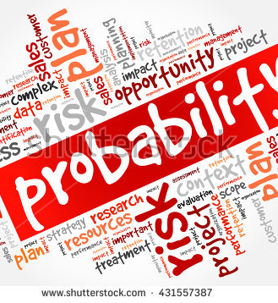
Pravděpodobnost
Konverzační význam
Relativní frekvence jevu
  Výsledek lze předvídat na základě statistické analýzy velkého počtu opakování
    Avšak: naděje dožití v populaci nemá výpovědní hodnotu o délce života jednotlivce
    Avšak: pravděpodobnost výskytu geneticky podmíněné nemoci nemá výpovědní hodnotu o výskytu této nemoci u konkrétního novorozence

Slide 4
Úskalí při zvažování rizik
Riziko (je také) = pravděpodobnost uplatnění nebezpečí + emoce
  veřejnost ví velmi málo o pravděpodobnosti a nadhodnocuje její význam
  odborníci vědí (většinou) velmi málo o emocích; odborníci si proto musí plně uvědomit, že
    emoce jsou měřitelné stejně, jako pravděpodobnost
    emoce lze ovlivňovat, stejně jako lze ovlivňovat pravděpodobnost
    emoce jsou legitimní součástí rizika

Slide 5
Hodnocení zdravotních rizik (Risk Assessment)
Centrem pozornosti je člověk!
Identifikace nebezpečí: může agens (též činitel, aktivní původce) poškodit zdraví?
Vztah dávka – účinek: jaký je numerický vztah mezi velikostí expozice a následkem na zdraví?
Hodnocení expozice: jak významný je kontakt jedince/populace s agens?
Charakterizace rizika: lze potvrdit předpoklad nepříznivého účinku agens na zdraví?

Slide 6
Typy nebezpečí (podrobněji ve cvičeních)
Biologická agens
  Patogenní mikroorganismy (viz epidemiologická část)
  Nepatogenní mikroorganismy mající vztah ke zdraví
    Toxiny jako vedlejší produkty činnosti dekompozitorní a primárně nepatogenní mikroflóry (plísně a aflatoxiny)
Chemické látky
  Účinky Iritační, toxické, mutagenní, teratogenní a karcinogenní
Fyzikální faktory
  Hluk, vibrace
  Neionizující a ionizující záření: Zvláštnosti terapeutického využití: poměr prospěchu a rizika
  Mikroklima, jednostranná zátěž svalových skupin aj.

Slide 7
Typy závislostí účinků na dávce
Agens působící deterministicky: velikost účinku závisí na dávce
  U infekcí jako minimální infekční dávka
  Mnoho chemických látek
  Vysoké dávky ionizujícího záření vedoucí k buněčné smrti
Agens působící stochasticky: nepříznivý účinek na zdraví je projevem náhody; jedno onemocnění na tisíc lidí, milión lidí, 10 miliónů lidí?
  Chemické látky s karcinogenním nebo teratogenním účinkem
  Nízké dávky ionizujícího záření vedoucí k poškození genomu buňky

Slide 8
Hodnocení expozice – metody zjišťování
Nepřímé metody
  Monitorování prostředí: množství agens v matrici (ovduší, voda, půda) násobená průměrným příjmem matrice exponovanými osobami
    Nepřesnost! Interindividuální rozdíly jsou značné!
  Expoziční scénář nebo dotazníková šetření: hrubý odhad expozice lze konkretizovat, nejčastěji na dobře definované populační skupině (typicky žáci školy, příslušníci armády...)

Slide 9

Hodnocení expozice – metody zjišťování
Přímé metody
  Mají přednost, ale jsou obecně hůře dostupné
  Osobní monitoring:
    24 hodinový re-call, metoda dvojitých porcí
    Osobní dozimetrie - pracovníci ve zdravotnictví
  Biologický monitoring
    Biomarkery expozice (stanovení DNA adduktů genotoxikologicky)
    Biomarkery účinku (měřitelné patofyziologické změny orgánů)
    Biomarkery vnímavosti (měřitelná náchylnost k poruše zdraví)

Slide 10
Charakterizace rizika
Škodlivost pro zdraví nebyla potvrzena
Expozice škodlivému faktoru snižuje míru pohody (zdraví v širším slova smyslu)
  Příklad: zdroj hluku v prostředí si vynutil změnu využívání prostor (náročnější činnosti jsou přesunuty do klidnější části objektu)
Expozice škodlivému faktoru představuje ohrožení zdraví v dlouhodobější perspektivě, přičemž posuzovaný faktor působí nanejvýše jako jeden z více činitelů nemoci (dlouhodobé a multifaktoriální účinky na zdraví)
Expozice škodlivému agens představuje bezprostřední hrozbu pro lidské zdraví nebo životy
  Viz methanolová aféra v roce 2012

Slide 11
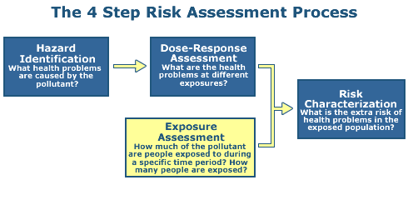
U. S. EPA, shrnutí
Notes:
https://www.epa.gov/risk/conducting-human-health-risk-assessment#tab-4

Slide 12
Závěry
Ztracené zdraví lze obnovit lékařsky.
Tvorba zdraví, ochrana zdraví a podpora zdraví svým způsobem možnosti klinické medicíny přesahují.
Východiskem ochrany a podpory zdraví je hodnocení zdravotních rizik, proces vystavěný na vědecké bázi.
Principy hodnocení zdravotních rizik jsou velmi dobře využitelné i v klinické praxi.

